Slide 1
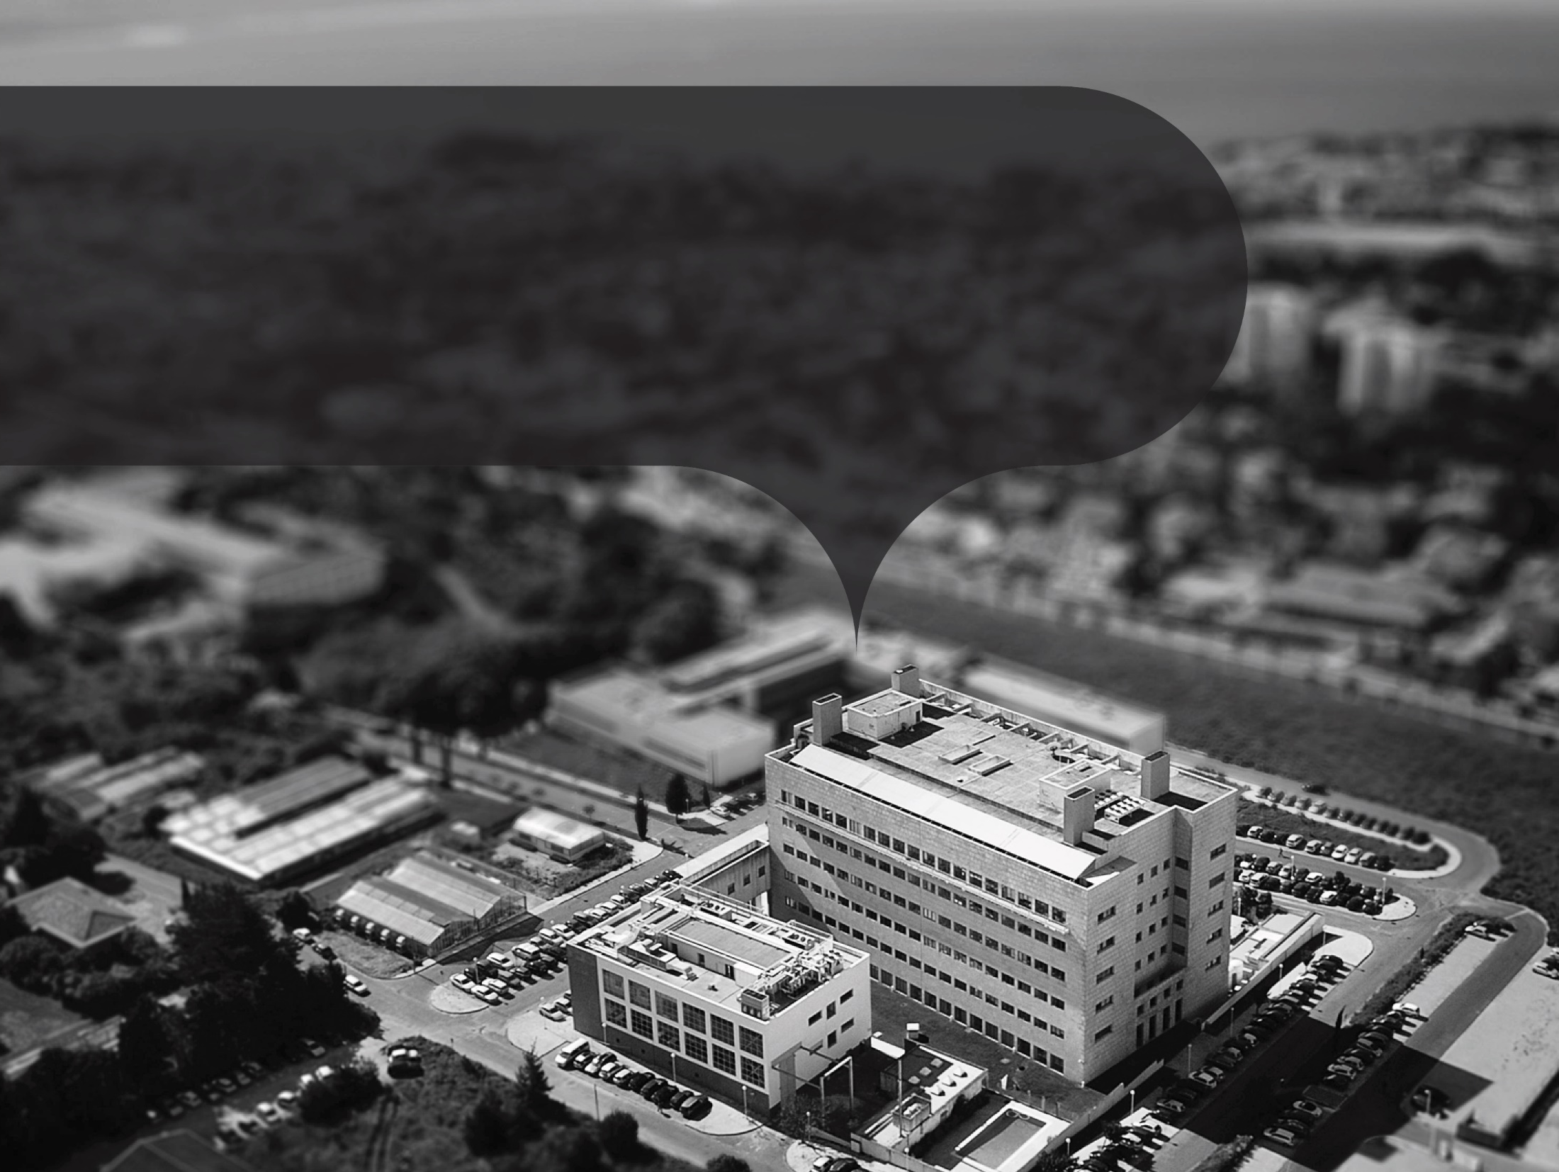
Biofortificação -
a luta contra a fome oculta
Ana Margarida Rodrigues
“Plants for Life” International PhD Program – 2016
(course “Plant Biotechnology for Sustainability and Global Economy”)

Slide 2
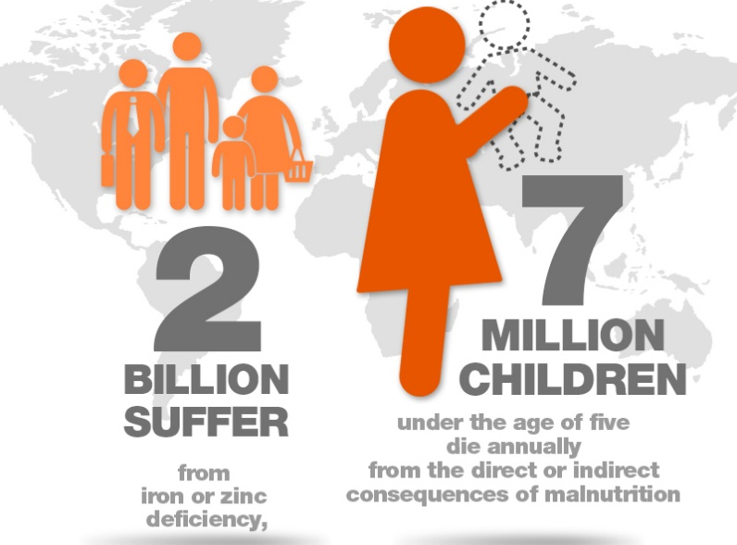
Fome Oculta
Falta na alimentação de micronutrientes essenciais:
Ferro
Zinco
Iodo
Vitamina A
Impacto no desenvolvimento mental e físico de crianças e adolescentes:
QI diminuído
Produtividade reduzida
Risco aumentado de doença
Paragem do crescimento
Cegueira
Notes:
A fome oculta pode ser definida como a falta de micronutrientes críticos, como ferro, zinco, iodo e vitamina A, na dieta. A fome oculta prejudica o desenvolvimento mental e físico de crianças e adolescentes e pode resultar em menor QI, produtividade reduzida, aumento do risco de doença, paragem do crescimento, cegueira.
Há uma estimativa de que 2 mil milhões de pessoas, principalmente em países em desenvolvimento, sofrem de falta de micronutrientes.
Os fatores que contribuem para as deficiências de micronutrientes incluem as dietas pobres, o aumento das necessidades de micronutrientes durante certas fases da vida (como gravidez e aleitamento), e problemas de saúde como doenças, infecções ou parasitas.
Os sinais clínicos de fome oculta (por exemplo, cegueira noturna devido a deficiência de vitamina A) normalmente só se tornam visíveis quando o nívelde deficiência se torna grave. É por isso que as deficiências de micronutrientes são muitas vezes referidas como fome oculta.

Slide 3
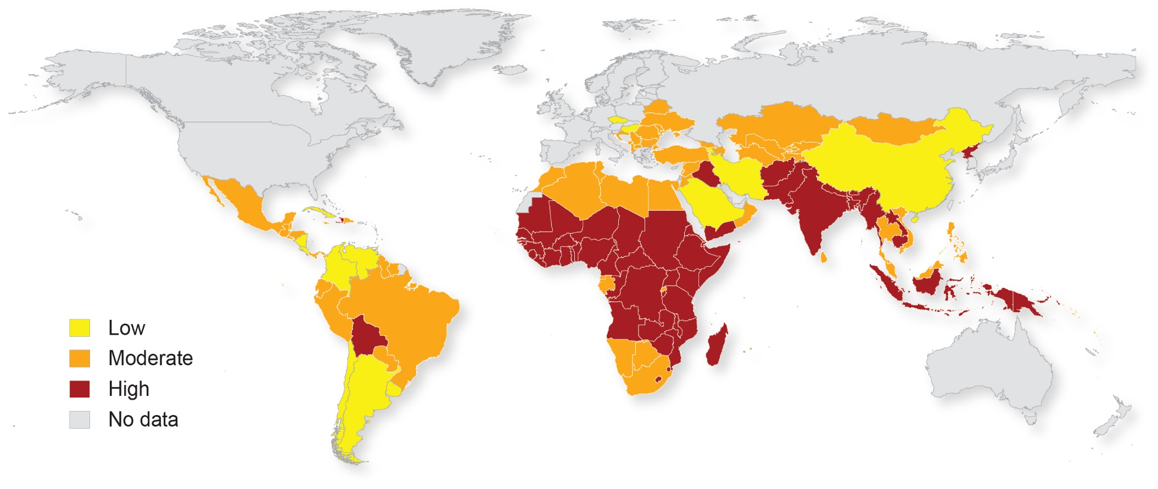
Fome Oculta – Distribuição
http://www.harvestplus.org
Severidade das deficiências mais comuns de micronutrientes (vitamina A, ferro e zinco)
Notes:
As deficiências ocultas de fome / micronutrientes são mais comuns nos países em desenvolvimento.
Grande parte da África ao sul do Sahara e do subcontinente da Ásia Meridional são pontos críticos onde a prevalência da fome oculta é maior.
As deficiências de micronutrientes, particularmente a deficiência de ferro e iodo, também são comuns nos países desenvolvidos devido a uma dieta persistente baseada em alimentos e bebidas altamente processados, densos em energia e pobres em micronutrientes, que levam à obesidade e a doenças crônicas relacionadas com a dieta. No entanto, nestes países de rendimento monetário mais elevado, é mais fácil ter acesso a frutas, legumes, carne, produtos lácteos e também a alimentos processados ​​fortificados.
A imagem mostra o grau de gravidade das deficiências mais comuns de micronutrientes (vitamina A, ferro e zinco) em todo o mundo, entre crianças com menos de 5 anos anos. [Dados da Organização Mundial de Saúde (OMS), imagem de HarvestPlus]

Slide 4
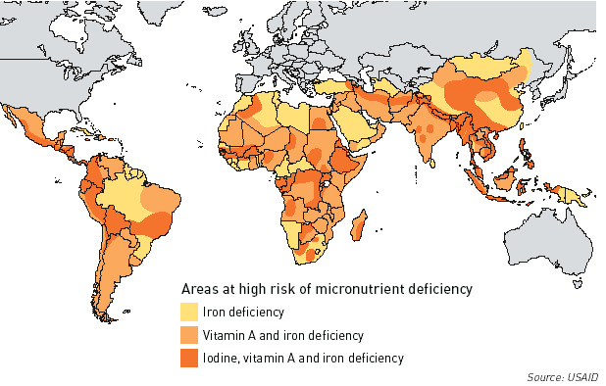
Fome Oculta – Distribuição
Deficiências combinadas de micronutrientes estão muito difundidas nos países em desenvolvimento
Notes:
Informações detalhadas sobre as deficiências combinadas de micronutrientes mais generalizadas nos países em desenvolvimento.

Slide 5
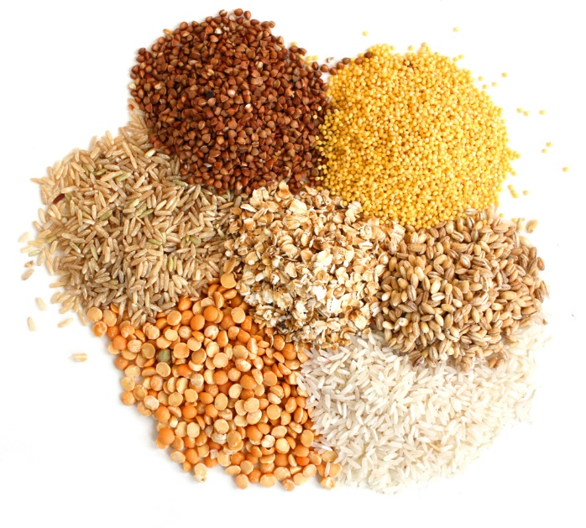
Biofortificação
Baixos recursos económicos
Falta de diversidade alimentar
Dependência de alimentos básicos
Melhorar as culturas alimentares básicas para possuírem níveis mais altos de micronutrientes essenciais, usando melhoramento selectivo e biotecnologia
Biofortificação
Notes:
Os baixos recursos monetários nos países em desenvolvimento levam a uma diminuição da diversidade da dieta alimentar e fazem com que uma parte significativa da população dependa em grande parte das culturas menos caras.
O alimento básico é pobre em micronutrientes, pelo que o aumento dos níveis destes micronutrientes pelos métodos convencionais de melhoramento selectivo, e/ou pela biotecnologia moderna, é uma das formas mais eficazes de prevenir de forma sustentável a fome oculta.
Este processo é chamado Biofortificação.
A agricultura é a principal fonte de nutrientes necessários para uma vida saudável, mas as políticas e tecnologias agrícolas têm sido focadas na melhoria da rentabilidade dos níveis agropecuários e agroindustriais. Combater a fome oculta num clima em mudança exigirá a criação de culturas básicas que sejam resistentes à variabilidade climática e simultaneamente ricas em nutrientes essenciais.

Slide 6
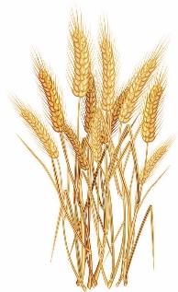
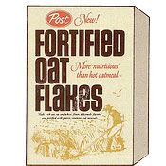
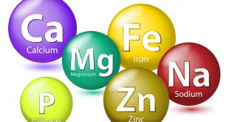
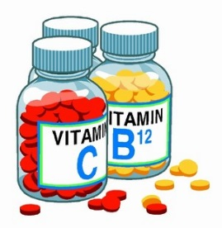
Biofortificação - Fortificação - Suplementação
Biofortificação
e/ou
Na cultura/no campo
Melhoramento selectivo
Modificação genética (mais rápido!)
Fortificação
Na fábrica
Processamento de alimentos
Suplementação
No prato
Suplementos dietéticos
Notes:
Existem três formas de aumentar o teor de micronutrientes na dieta alimentar:
1- A biofortificação utiliza métodos de reprodução selectiva e / ou biotecnologia moderna. O melhoramento convencional de plantas envolve linhas precursoras com altos níveis de vitaminas ou minerais que são cruzadas ao longo de várias gerações para produzir plantas com os nutrientese características agronómicas desejadas. Abordagens biotecnológicas, em que genes são manipulados ou novos genes inseridos, são vantajosas quando o nutriente não é encontrado naturalmente numa cultura, permitindo acelerar muito o processo de reprodução. O objetivo é melhorar diretamente os micronutrientes encontrados numa cultura. A biofortificação elimina a necessidade de um sistema central de distribuição ou intervenções adicionais. A biofortificação é uma intervenção custo-eficiente, estimada como menos dispendiosa por cada vida salva do que a suplementação.
2- A fortificação comercial de alimentos, permite adicionar micronutrientes em alimentos básicos ou condimentos durante o processamento em grande escala. A fortificação pode ser particularmente eficaz para os consumidores urbanos, que têm acesso regular a alimentos industrializados, o que não acontece em muitas áreas rurais ou em países em desenvolvimento. Olhando para uma caixa de cereais, é comum ver a frase "fortificado com várias vitaminas e minerais", o que significa que esses micronutrientes foram adicionados durante a produção.
3- Outra forma simples, também eficaz para os consumidores urbanos, é o consumo de suplementos dietéticos, como vitamina A e ferro-folato suplementos.
Mais informação em http://sitn.hms.harvard.edu/signal-to-noise-special-edition-gmos-and-our-food/
There are three ways to increase the micronutrient content on food diet.
Biofortification uses selective breeding and/or modern biotechnology methods. Conventional plant breeding involves parent lines with high vitamin or mineral levels that are crossed over several generations to produce plants with the desired nutrient and agronomic traits. Biotechnological genetic approaches, in which genes are manipulated or new genes inserted, are advantageous when the nutrient is not naturally found in a crop and greatly speeds up the breeding process. The goal is to directly improve the micronutrients found on a crop. Biofortification eliminates the need for a central distribution system and no additional intervention is needed. Biofortification is a cost-effective intervention, estimated to be less costly per life saved than supplementation.
Commercial food fortification, allows to add trace amounts of micronutrients to staple foods or condiments during large-scale processing. Fortification may be particularly effective for urban consumers, who have regular access to industrially processed foods, which is not the case in many rural areas and developing countries. Looking at a cereal box, it’s common to see the phrase “fortified with multiple vitamins and minerals,” meaning that those micronutrients have been added in during production.
Another simple way, also effective to urban consumers, is the consumption of dietary supplements, like vitamin A and iron-folate supplements.
More info on http://sitn.hms.harvard.edu/signal-to-noise-special-edition-gmos-and-our-food/

Slide 7
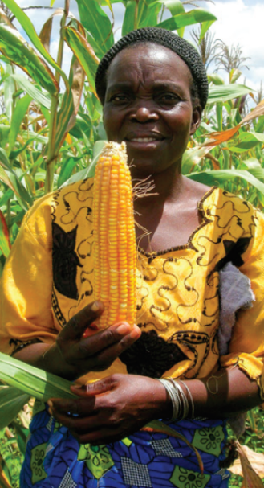
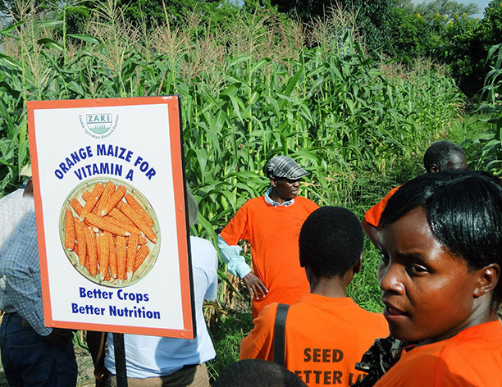
Estratégia de biofortificação
Melhoramento das culturas
Melhorar culturas biofortificadas
Estudar retenção de nutrientes e a biodisponibilidade
Produção de sementes
Mercado e aceitação
Dieta melhorada para grupos-alvo
População
Micronutrientes
Condições ambientais
Definir alvos
Notes:
O Programa estratégico HarvestPlus desenvolve culturas básicas ricas em micronutrientes usando as melhores práticas tradicionais de melhoramento combinadas com estratégias modernas de biotecnologia. Deste modo consegue-se obter concentrações de vitamina A, ferro e zinco com efeitos mensuráveis ​​no estado nutricional.
Para mais detalhes: http://www.harvestplus.org/content/harvestplus-impact-pathway

Slide 8
Biofortificação – Quem produz o quê?
Culturas alimentares melhoradas convencionalmente: milho, feijão, arroz, trigo…
www.harvestplus.org
Deficiências de micronutrientes mais comuns : vitamina A, ferro e zinco
Notes:
Em primeiro lugar a biofortificação dirige-se às áreas rurais, onde as colheitas são produzidas. Até à data, apenas as colheitas biofortificadas obtidas convencionalmente foram libertadas e entregues aos agricultores.
As culturas biofortificadas que lançadas até agora incluem a batata-doce cor-de-laranja, enriquecida em vitamina A; o milho e a mandioca, também enriquecidos em vitamina A; o feijão e o milhete ambos com enriquecimento em ferro; e o arroz e o trigo, ambos enriquecidos em zinco.

Slide 9
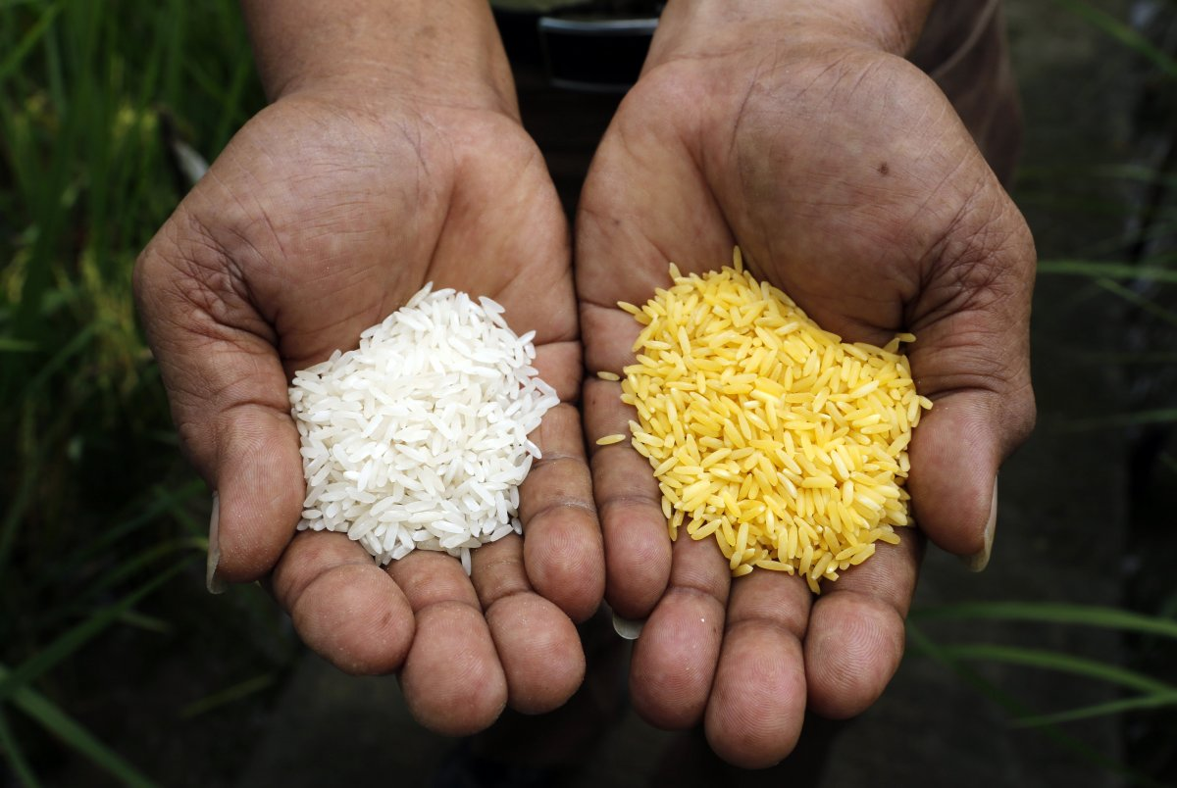
Prova de conceito – Arroz dourado, India
Cultura produzida por engenharia genética para biosintetizar β-caroteno, um precursor da vitamina A
Nova forma de combater a deficiência em vitamina A
Produção com êxito de Golden Rice 1 e Golden Rice 2 melhorado (que acumula no grão até 23 vezes mais β-caroteno)
Confirmada a biodisponibilidade: 72g/dia é suficiente para evitar a deficiência da vitamina
Estudos mostram ausência de riscos para a saúde humana
Apesar de divulgado em 2000, continua a não ser produzido comercialmente em nenhum país!
Notes:
Os estudos de "prova de conceito" foram publicados usando abordagens de engenharia genética para biofortificar culturas básicas. Um exemplo é o arroz dourado, rico em pró-vitamina A pois contém os genes necessários para activar a via bioquímica que conduz ao β-caroteno, um precursor da vitamina A.
O arroz dourado foi primeiramente obtido em 2000 mas ainda não é cultivado comercialmente em nenhum país devido ao regime regulamentar rigoroso que tem bloqueado as culturas geneticamente modificadas, bem como por questões de aceitação associadas (por exemplo, a estranheza da diferente cor dos grãos), ambas transcendendo motivações científicas.
O arroz é o cereal mais importante do mundo para consumo humano, e o alimento básico de mais de 3 mil milhões de pessoas nos países em desenvolvimento. As dietas baseadas em arroz são uma das principais causas de deficiência de vit. A.

Slide 10
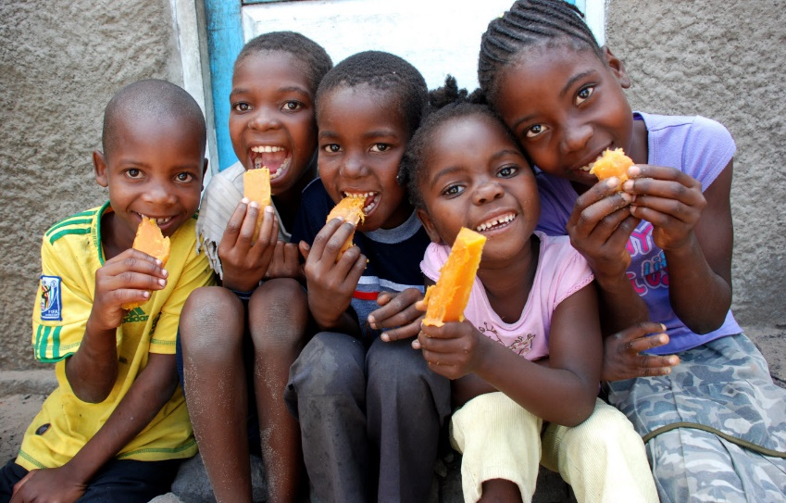
Caso de estudo – Batata doce laranja, Mozambique
Cultura produzida por melhoramento convencional, rica em β-caroteno
HarvestPlus foi a primeira cultura rica em micronutrientes, disponibilizada em 2007-9
Disseminação desta batata doce levou a uma redução de deficiência da vitamina A de 50% para 12%
Altos valores de aceitação e consumo desta cultura
Notes:
O HarvestPlus é uma organização sem fins lucrativos que consiste numa aliança global de instituições de investigação e agências de implementação que se uniram para criar e disseminar culturas biofortificadas para uma melhor nutrição, sobretudo usando técnicas de melhoramento convencionais, para países em desenvolvimento.
A partir de 2007-09, HarvestPlus e os seus parceiros lançaram sua primeira cultura rica em micronutrientes, a batata-doce laranja (rica em beta-caroteno), no Uganda e em Moçambique. Em ambos os países, os agricultores adotaram e substituíram por esta nova variedade, as suas variedades tradicionais brancas e amarelas contendo pouca vitamina A. As intervenções que forneceram a batata-doce laranja biofortificada resultaram na duplicação do consumo de vitamina vit. A.

Slide 11
Prova de conceito – Arroz rico em ferro e zinco
Cultura produzida por engenharia genética, com teores aumentados de ferro e zinco
Anemia por deficiência de ferro é a deficiência nutritiva mais comum
O IRRI desenvolveu variedades de arroz com 6 vezes e 4 vezes mais ferro e zinco, respectivamente
Alcançar o objectivo de fornecer ~30% das necessidades médias para mulheres/crianças
Aumentada a capacidade de armazenar e translocar ferro das folhas para o grão
Os genes introduzidos não são tóxicos nem alergénicos
Não há perda de características agronómicas e de qualidade
Ensaios de campo controlados (2011-3), IRRI, Filipinas
Notes:
O arroz rico em ferro e zinco é outro estudo publicado pelo Instituto Internacional de Investigação do Arroz (IRRI), que usa engenharia genética para aumentar o teor em ferro e zinco nesta cultura.
Este é o primeiro trabalho que relata terem sido atingidas as metas nutricionais por biofortificação em ferro e zinco, no arroz em condições de campo. Essa conquista possibilita a opção futura de combinar os ferro, zinco e vitamina A nos grãos de arroz. A combinação dos 3 micronutrientes numa cultura tão importante é extremamente relevante para populações atingidas pela pobreza extrema, onde as estratégias de suplementação e fortificação de alimentos não são facilmente disponíveis.
Dados científicos em http://www.nature.com/articles/srep19792

Slide 12
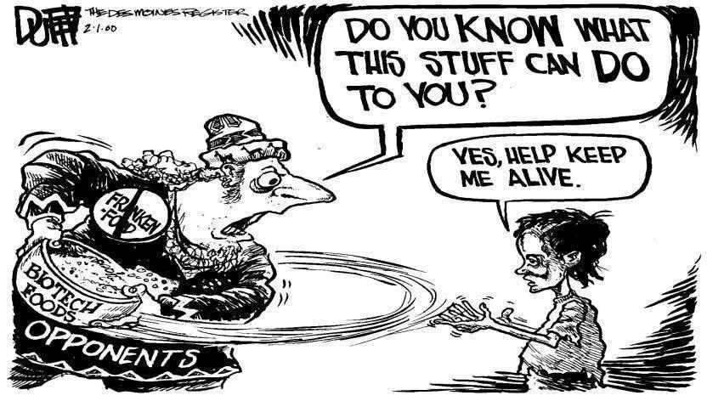
Prova de conceito – Arroz rico em ferro e zinco
Cultura produzida por engenharia genética, com teores aumentados de ferro e zinco
Biodisponibilidade confirmada através de estudos in vitro
Possível combinação com a vitamina A
Ainda em otimização
Notes:
Eliminar a fome oculta não será fácil. Muitos desafios ainda estão por vir.
Mas se alocarmos recursos suficientes, implementarmos as políticas corretas e fizermos os investimentos certos, esses desafios podem ser superados.
Eliminating hidden hunger will not be easy. Challenges lie ahead. But if enough resources are allocated, the right policies developed, and the right investments made, these challenges can be overcome.

Slide 13
Referências
Harvest plus - www.harvestplus.org
The Golden Rice Project - www.goldenrice.org
C. Shekhar (2013) Hidden Hunger: Addressing Micronutrient Deficiencies Using Improved Crop Varieties, Chemistry & Biology, 20(11) 1305-1306
B. Brar, S. Jain, R.K. Jain (2015) Augmentation of Mineral and Protein Content in Rice (Oryza sativa L.), Rice Genomics and Genetics, 6(9) 1-9
P. Sharma, P. Aggarwal, A. Kaur (2016) Biofortification: A new approach to eradicate hidden hunger, Food Reviews International
I. Murgia, P. Arosio, D. Tarantino, C. Soave (2012) Biofortification for combating ‘hidden hunger’ for iron, Trends in Plant Science, 17(1) 47-55
U. Singh, C.S. Praharaj, S.S. Singh, N.P. Singh (2016) Biofortification of food crops. India: Springer India

Slide 14
Obrigada
Com aconselhamento de Marta W. Vasconcelos, ESB-UCP.

